Slide 1

Діалог.
Розділові знаки при діалозі
Українська мова
5 клас

Slide 2
«Бліц-опитування»
- Що таке пряма мова?
- На що вказують слова автора?
- Яка мова непряма?
- На що вказує звертання?
- З якою інтонацією вимовляється пряма мова?
- З якою інтонацією вимовляються слова автора?
- Які слова можуть вказувати на слова автора?

Slide 3
Спілкування – це мистецтво і наука.
«Заговори, щоб я тебе побачив»
Сократ
«Мікрофон»
1. Поясніть, як можна «побачити» людину за її розмовою?
2. Чи вважаєте ви, що треба вчитися спілкуванню? 3. Чи це уміння приходить само?
4. Чи вважаєте ви себе цікавим співбесідником?
5. Чи завжди вам є що розповісти своєму хорошому знайомому?
6. Назвіть свій арсенал добрих слів.

Slide 4
Хвилинка ввічливості
До смаку усім сніданок
З привітанням «Добрий ранок!».
Щиро скажеш ти «Привіт!» -
усміхнеться цілий світ.
Слово «дякую», мій друже,
свідчить, що ти ґречний дуже.
«Вибачте» - магічне слово,-
скрасить ввічливу розмову.
Якщо дружиш ти з «будь ласка»,
То життя неначе казка.
«На добраніч!» у розмові
сни дарує кольорові.
Між людьми завжди в пошані
ті, хто ґречні і слухняні.

Slide 5
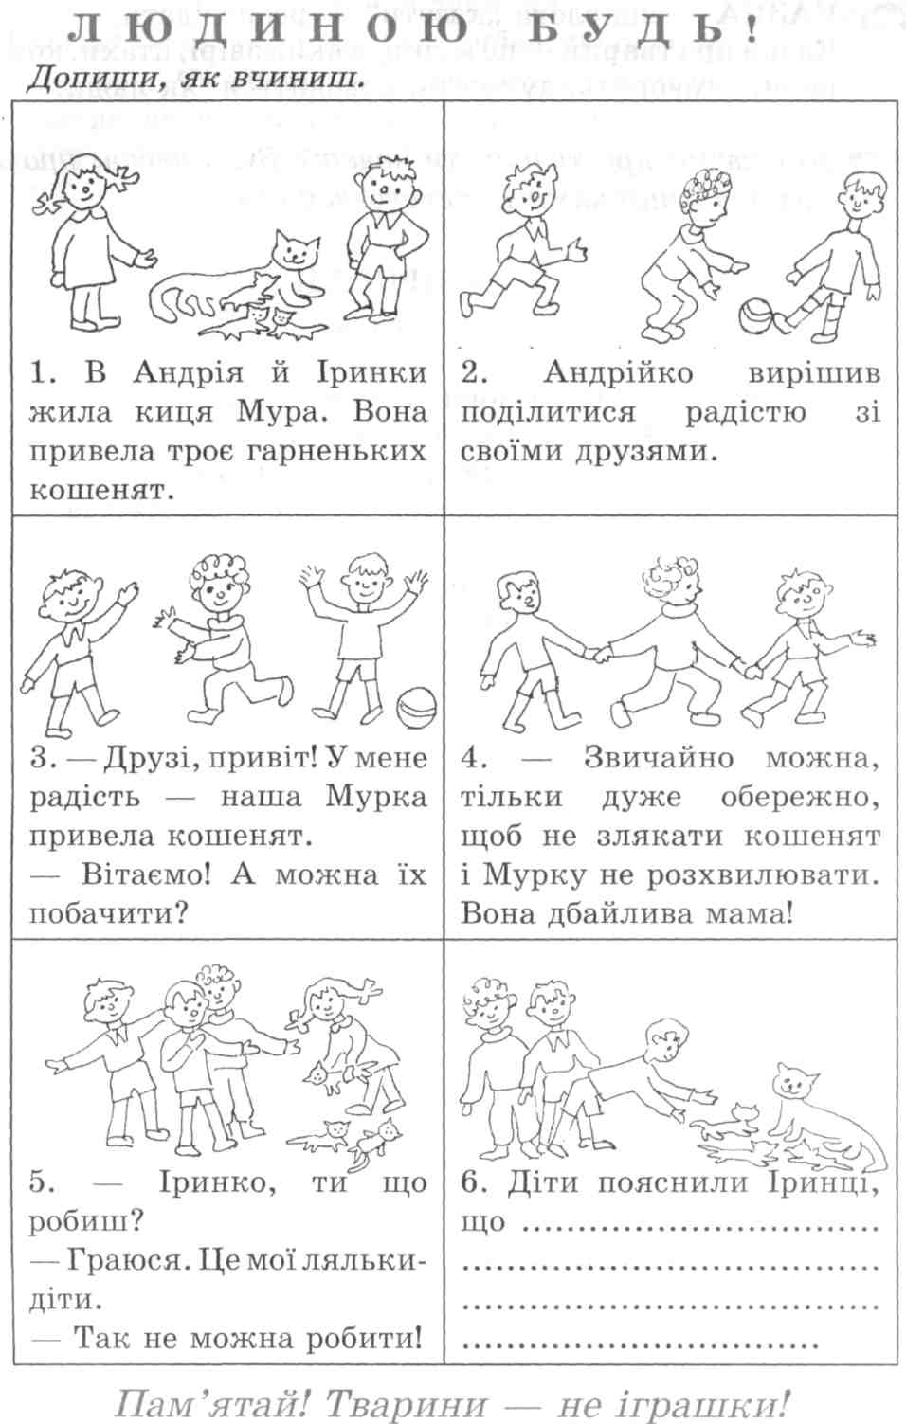

Slide 6
Словникова робота
Діалог – передає розмову двох або кількох осіб.
Монолог – висловлювання однієї особи.
Полілог - це дискусія, бесіда трьох і більше учасників.
Репліка – слова кожного зі співрозмовників. Кожну репліку записуємо з нового рядка, перед реплікою ставимо тире. Якщо перед реплікою стоять слова автора, після них ставимо двокрапку.
Міміка - рухи м’язів обличчя, які виражають внутрішній душевний стан людини.
Жести – рухи людського тіла чи рук, що супроводжують мовлення або замінюють його.
Інтонація – зміна основного тону, на початку кожної репліки інтонація підвищується. Слова автора вимовляємо з пониженою інтонацією, дещо прискорено.

Slide 7
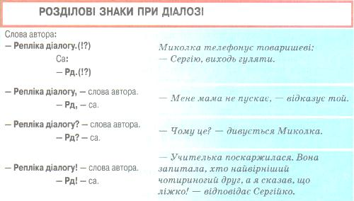

Slide 8
Спостереження над мовним матеріалом:
- Чом, татусю, усюди барвисті листки?
- Це їх осінь скупала у райдужнім морі.
- А чого так задумався берег ріки?
- Це він, мабуть, пригадує пісню в мінорі.
- Звідкіля пелена на ранкових лугах?
- То зима вже фату приміряє до шлюбу.
- Хто це пухом засипав подвір’я і дах?
- То збирає мороз білі клапті на шубу…
1. З’ясуйте, хто бере участь у діалозі.
2. Нам відомо, що діалог відбувається за певної ситуації. Яку ситуацію ви можете собі уявити, прочитавши цей діалог

Slide 9
«Мозковий штурм»
Основні правила ведення діалогу:
- Бути завжди ввічливими, привітними, доброзичливими у спілкуванні.
- Не перебивати співрозмовника.
- Говорити чітко, конкретно, правильно.
Слухати зацікавлено.
Не завдавати людям прикрощів словом.
Чемно пояснити причину прохання чи відмови.
Стежити за культурою мовлення.

Slide 10
Інтерактивна вправа « Квітка»
І р. Запишіть
слова
привітання
ІІІ р. Запишіть
слова
подяки
ІІ р. Запишіть слова прощання

Slide 11
Робота в парах
Створіть і запишіть діалог на теми:
І р. Допомога батькам
ІІ р. Улюблені справи
ІІІ р. Що подарувати друзяям на день народження?

Slide 12

Незакінчене речення:
- Я зрозумів …
- Я думаю, що …
- Особливо мене вразило…
- Мені сподобалось…

Slide 13
Домашнє завдання:
скласти діалог-розпитування
з батьками на 6 - 8 реплік

